Slide 1
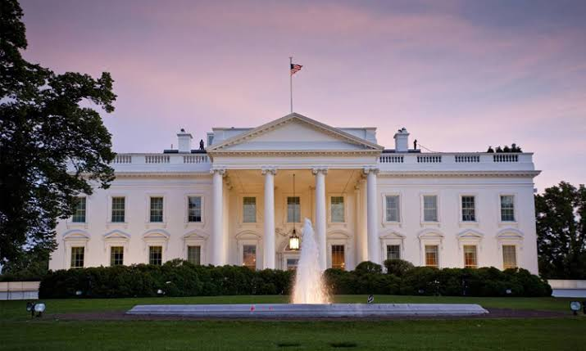
আজকের ক্লাসে সবাইকে শুভেচ্ছা ও স্বাগতম

Slide 2
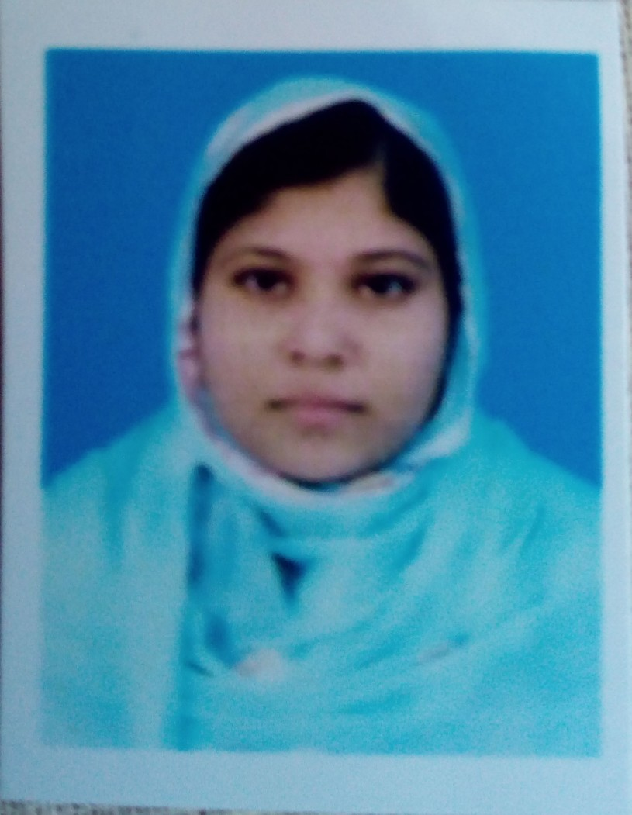
পরিচিতি
মানছুরা আক্তার
প্রভাষকঃসমাজ বিজ্ঞান
নূরুল আমিন মজুমদার ডিগ্রী কলেজ,
মোবাইলঃ ০১৭১৭৬৮৪৪৫৩
email:mansura akter৯৮৫@gmail.com

Slide 3
পাঠ পরিচিতি
শ্রেণী: একাদশ
বিষয় : সমাজবিজ্ঞান দ্বিতীয় পত্র
অধ্যায়: ষষ্ঠ
পাঠ :১৪।

Slide 4
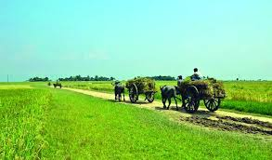
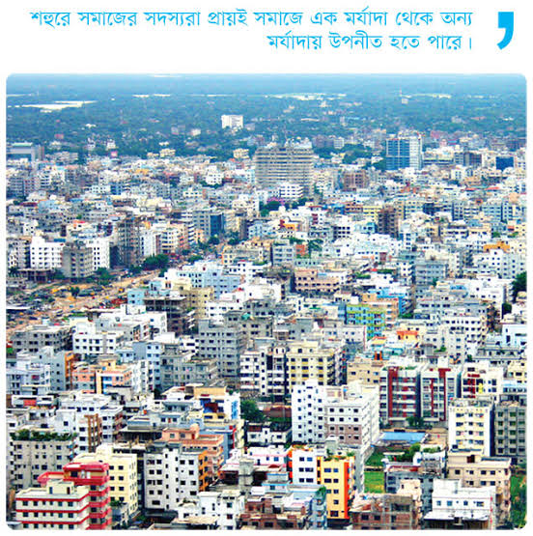
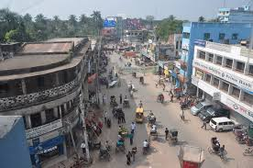
নিচের ছবিগুলো লক্ষ্য করো

Slide 5
আজকের পাঠ……
বাংলাদেশের গ্রামীণ ও শহরের সমাজের আন্তঃসম্পর্ক এবং পরিবর্তনের ধারা ।

Slide 6
এ পাঠ শেষে শিক্ষার্থীরা………….
বাংলাদেশের গ্রাম ও শহরের সমাজের আন্তঃসম্পর্ক কীরূপ তা নির্ণয় করতে পারবে।
বাংলাদেশের গ্রামীণ ও শহরের সমাজের পরিবর্তনের ধারা ব্যাখ্যা বিশ্লেষণ করতে পারবে।

Slide 7
বাংলাদেশের গ্রামীণ ও শহরের সমাজের আন্তঃসম্পর্ক এবং পরিবর্তন ধারা:
বাংলাদেশ গ্রাম প্রধান দেশ। গ্রামের প্রায় ৮০ শতাংশ সরাসরি কৃষির সাথে সম্পর্কিত। ফলশ্রুতিতে শহরের সমাজকে গ্রামীণ সমাজের উপর নির্ভর করতে হয়। প্রকৃতপক্ষে গ্রামীণ ও শহরের সমাজে একে অপরের উপর প্রত্যক্ষ বা পরোক্ষভাবে নির্ভরশীল।
গ্রামীণ ও শহরের সমাজের মধ্যে মৌলিক পার্থক্য হল জীবনধারা গত। উভয় সমাজের অধিবাসীদের সমাজ জীবনের বিভিন্ন ক্ষেত্রে পার্থক্য থাকলেও তাদের মধ্যে আন্তঃসম্পর্ক বিদ্যমান। উভয় ধরনের জীবন ব্যবস্থার বৈশিষ্ট্য সমূহ ব্যাখ্যা বিশ্লেষণ এর মাধ্যমে এই সম্পর্ক সম্বন্ধে অবহিত হওয়া সম্ভব।
তাই বাংলাদেশের গ্রাম ও শহর সমাজের মধ্যে চমৎকার আন্তঃসম্পর্ক চোখে পড়ে। শহরের জীবন ,শিল্পায়ন, শিক্ষা, পেশা ইত্যাদি গ্রাম সমাজের দ্রুত পরিবর্তিত করছে।এ পরিবর্তন গ্রামের গতি স্থানান্তরিত প্রকৃতিতেও পরিবর্তন সাধন করছে।

Slide 8
এলিট:
গুষ্ঠীর উঁচু মর্যাদাসম্পন্ন অধিকতর প্রভাবশালী কোন দলকে বুঝানোর জন্য এলিট শব্দটি ব্যবহার করা হয়। গ্রামীণ সমাজের নেতারা সাধারণত মাতব্বর, সরদার ,প্রধান কিংবা প্রমাণিক ইত্যাদি নামে এলাকাভেদে পরিচিত। এই সমস্ত নেতাদের শহর সমাজ এর সাথে কোন না কোন যোগসূত্র থাকে।

Slide 9
শিক্ষা:
শিক্ষা একটি গুরুত্বপূর্ণ সামাজিক উপাদান। এই শিক্ষা অর্জনে গ্রামীণ সমাজের সদস্যরা শহরের সমাজের উপর নির্ভর করে থাকে ।কারণ বাংলাদেশে এখন পর্যন্ত উন্নত ও মানসম্মত শিক্ষা প্রতিষ্ঠানগুলো শহরে অবস্থিত ।ফলে গ্রাম থেকে অনেক সচেতন অভিভাবক তাদের সন্তানদের পড়াশোনার জন্য শহরে পাঠান। সঙ্গত কারণেই শহরের সমাজের সাথে গ্রামীণ সমাজের একটি আন্ত সম্পর্ক গড়ে ওঠে।

Slide 10
চিকিৎসা পদ্ধতি:
চিকিৎসা মানব জীবনের মৌলিক বিষয়াবলীর মধ্যে অন্যতম। গ্রামীণ সমাজের মানুষ উন্নত চিকিৎসার জন্য শহরমুখী হয়ে থাকে। কারণ শিক্ষার মতো গ্রামাঞ্চলে কোন উন্নত চিকিৎসা প্রতিষ্ঠান যেমন- হাসপাতাল, ক্লিনিক, মেডিকেল কলেজ গড়ে ওঠেনি, যা শহরে বিদ্যমান।

Slide 11
আধুনিক জীবনধারা:
শহর জীবনে মানুষ উন্নত জীবনযাত্রা বজায় রাখে। শহরের মানুষের ব্যবহার্য জিনিসপত্র অনেকটাই আধুনিক ও উন্নত। গ্রামের লোকজন শহরের তাদের আত্মীয় বাড়িতে গিয়ে ঐ সমস্ত আসবাবপত্র অবলোকন করে। অনেকেই পরবর্তীতে তা ক্রয় করে গ্রামেও এনে থাকে।

Slide 12
সম্পত্তির মালিকানা:
বাংলাদেশের গ্রামীণ সমাজের ক্ষমতা কাঠামো অনেকটা ঐতিহ্যবাহী। গ্রাম সমাজে ক্ষমতার উৎস সমূহের মধ্যে সবচেয়ে গুরুত্বপূর্ণ হলো উৎপাদন উপায় এর মালিকানা তথা ভূমি মালিকানা ও এর উপর নিয়ন্ত্রণ। এছাড়া ইউনিয়ন পরিষদের সংশ্লিষ্টতা, উচ্চ বংশমর্যাদা,সমাজ সেবার মানসিকতা, বুদ্ধিবৃত্তিক গুণাবলী, প্রশাসন ও আইন-শৃঙ্খলা রক্ষাকারী বাহিনীর সাথে ভালো যোগাযোগ, রাজনৈতিক নেতৃবৃন্দের সাথে ভালো সম্পর্ক থাকা প্রভৃতি গ্রাম সমাজে ক্ষমতার উৎস হিসেবে কাজ করে। পক্ষান্তরে নগর সমাজে ক্ষমতা ও নেতৃত্ব আনুষ্ঠানিক। এখানে ধনী ব্যবসায়ী, শিল্পপতি, সরকারি আমলা, সরকারের উচ্চপদস্থ ব্যক্তিদের প্রধানত ক্ষমতার উৎস হিসেবে কাজ করে।

Slide 13
ক্ষমতা কাঠামো:
বাংলাদেশের গ্রামীণ সমাজের ক্ষমতা ও নেতৃত্ব বহুলাংশে ঐতিহ্য নির্ভর। জ্ঞাতি সম্পর্ক মর্যাদা গুষ্টি ভূমি মালিকানা সাথে সম্পর্কযুক্ত। তবে সম্প্রতি নেতৃত্বএর এই ঐতিহাসিক ধরনের ক্ষেত্রে বেশ কিছুটা পরিবর্তন লক্ষ্য করা যায়।

Slide 14
একক কাজ
গ্রাম ও শহর সমাজের মধ্যে মৌলিক পার্থক্য কিরূপ।

Slide 15
দলগত কাজ
বাংলাদেশের গ্রাম ও শহুরে সমাজের আন্তঃসম্পর্ক কিরূপ তা সহপাঠীদের সাথে আলোচনার মাধ্যমে ব্যাখ্যা করো।

Slide 16
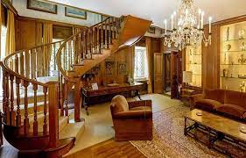
বাড়ির কাজ
গ্রাম ও শহরের পরিবর্তনের ধারার পার্থক্য বের করো।

Slide 17
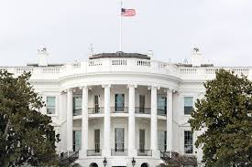
ধন্যবাদ

